Slide 1
Hamd o sana teri
Words and music by Kaleem Saleem

Slide 2
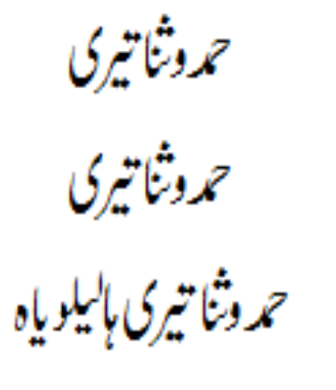
Hamd o sana teri
Hamd o sana teri
Hamd o sana teri Hallelujah 2x

Slide 3
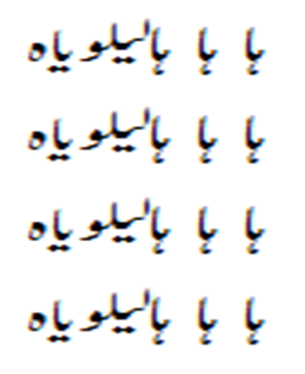
Ha ha Hallelujah
Ha ha Hallelujah
Ha ha Hallelujah
Ha ha Hallelujah

Slide 4
We sing your praises
We sing your praises
We sing your praises Hallelujah 2x

Slide 5
Ha ha Hallelujah
Ha ha Hallelujah
Ha ha Hallelujah
Ha ha Hallelujah

